Slide 1
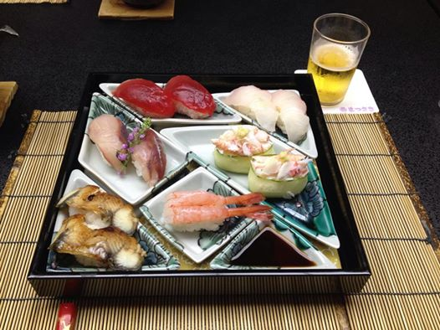
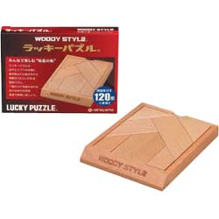
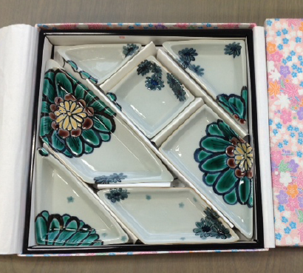
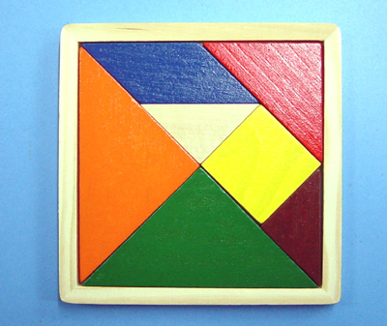
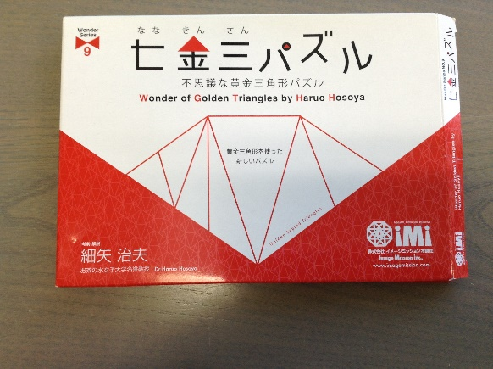
拡張タングラムとラッキーパズルの凸配置について
第１２回組合せゲーム・パズル研究集会
2017年3月6日 14:45-15:00
かなり後半に登場
「まつさき」で頼むと…
岩井仁志，渋谷純吾，池田心，
上原隆平 (JAIST)
清少納言知恵の板
ラッキーパズル
七金三パズル
タングラム

Slide 2
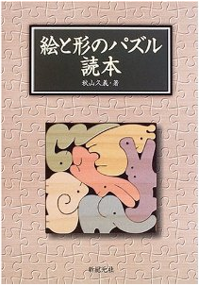
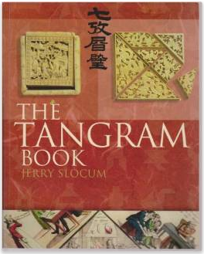
清少納言知恵の板 vs タングラム
『絵と形のパズル読本』（秋山久義）や
“The Tangram Book” (Jerry Slocum) によると、
どちらも７枚の板でできている
この手のパズルの最古
タングラムは1813年の文献
知恵の板は1742年の文献
がある

Slide 3
清少納言知恵の板 vs タングラム
清少納言知恵の板では「釘抜き」 が作れるが，
タングラムではこれは作れない．．．
作れる図形の数で比較？
ちょっとずつずらせば無限に作れる
凸多角形に限定すれば有限！
せっかくなのでもう
ちょっと比べてみたい…
あわよくば、知恵の板の
優位性が示せるとうれしい
名前で損をしているのでは？
せっかく九谷焼で作ってもらったので

Slide 4
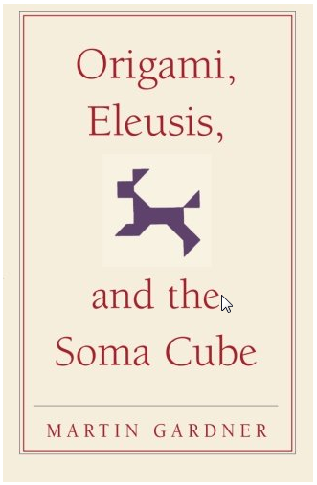
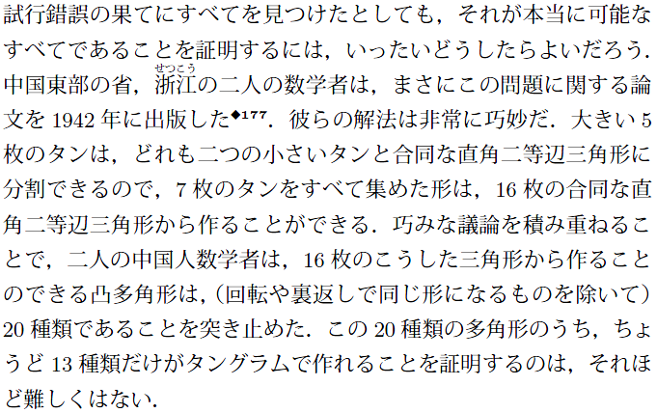
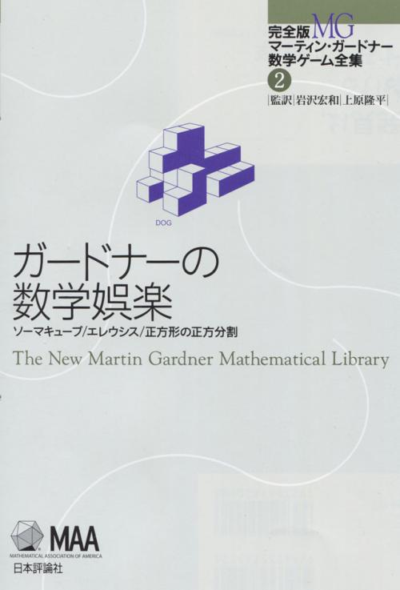
マーティン・ガードナー (1914-2010)

Slide 5
タングラムで作れる凸多角形は１３種類である。
証明の概略：
タングラムは直角二等辺三角形１６枚を
適当につないで作れる
この⊿１６枚で作れる凸多角形は全部で
２０種類である
うち１３種類は（がんばれば）作れる
残った７種類は（一番大きい⊿が入らない
ので）作れない
知恵の板
も同様
「一番大きい⊿」がない！

Slide 6
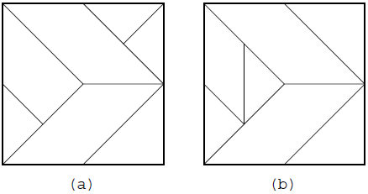
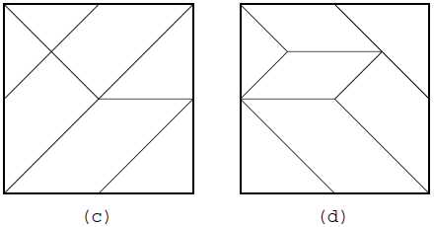
2015年の結果：
清少納言知恵の板は、２０通りのうち、１６種類作れる。 （タングラムの１３より三つも多い！）
タングラムより知恵の板の方が賢い！？
「同様の分割」で７ピースに分けると、２０通りのうち、 １９種類作れるパターンが４パターンある
どんな７ピースでも、２０通りすべて作ることはできない
「同様の分割」で２０通りすべて作れるようにしようとすると、１１ピースないと不可能であり、１１ピースあれば十分
Eli Fox-Epstein, Kazuho Katsumata, and Ryuhei Uehara: The Convex Configurations of ``Sei Shonagon Chie no Ita,'' Tangram, and Other Silhouette Puzzles with Seven Pieces, IEICE Trans. on Inf. and Sys., Vol., No.: Vol.E99-A, No.6, pp.1084-1089, June, 2016.

Slide 7
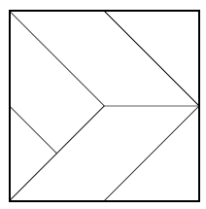
2015年の結果を一般化すると…
ポリアボロ(⊿の集まり)で、⊿16個分の面積の異なる凸多角形は20種類ある
7ピースで19種類作れる．20種類作るには11ピース必要かつ十分．
ピース数 | 1 | 2 | … | 5 | 6 | 7 | … | 10 | 11
作れる凸多角形 | 1 | ? | … | ? | 17 or 18 | 19 | … | 19 | 20
武永さん（電通大）が2015年に18は無理であると証明．

Slide 8
新しい結果：2~5を埋めました．
ポリアボロ(⊿の集まり)で、⊿16個分の面積の異なる凸多角形は20種類ある
7ピースで19種類作れる．20種類作るには11ピース必要かつ十分．
ピース数 | 1 | 2 | 3 | 4 | 5 | 6 | 7 | … | 11
作れる凸多角形 | 1 | 5 唯一 | 8 唯一 | 12 唯一 | 15 2種類 | 17 ?種類 | 19 | … | 20

Slide 9
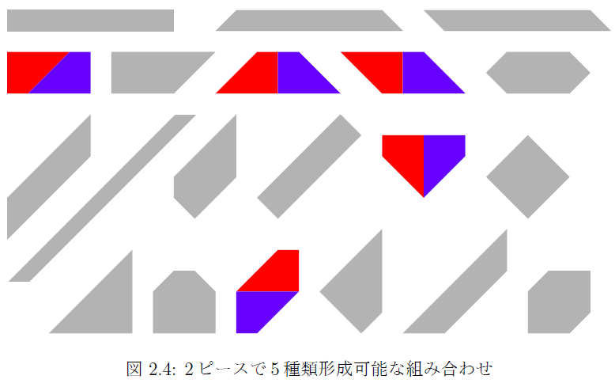
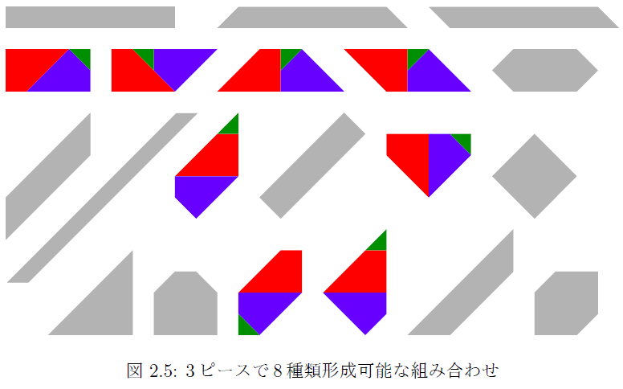
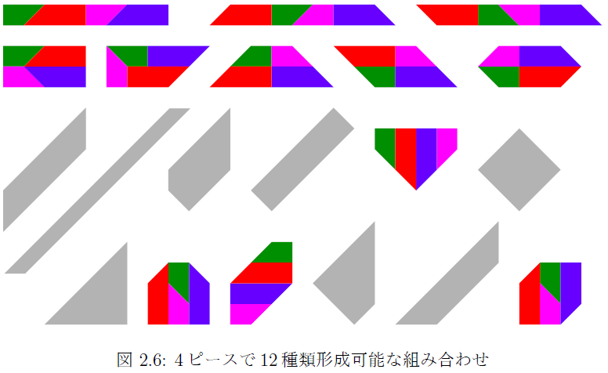
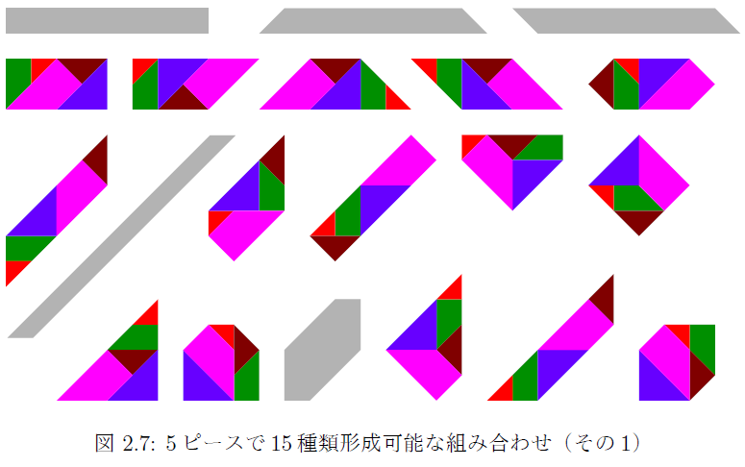
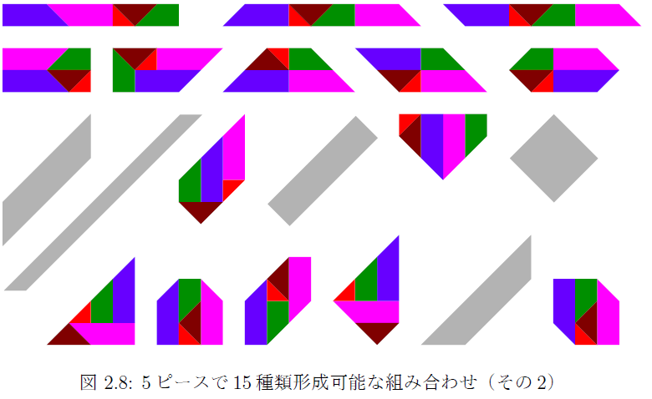
Puzzle Spoilers…
2ピースで５種類
３ピースで８種類
４ピースで１２種類
５ピースで１５種類（その１）
５ピースで１５種類（その２）

Slide 10
アルゴリズムの話
七金三パズルで使ったアルゴリズムをポリアボロ化：
ピースを順に貼り付けて
最後に凸なものだけ出力．
結果：
(前頁の結果：秒数不明 ;-)
タングラム：65秒
清少納言知恵の板：40,920秒
ラッキーパズル：2週間以上やっても終わらない…

Slide 11
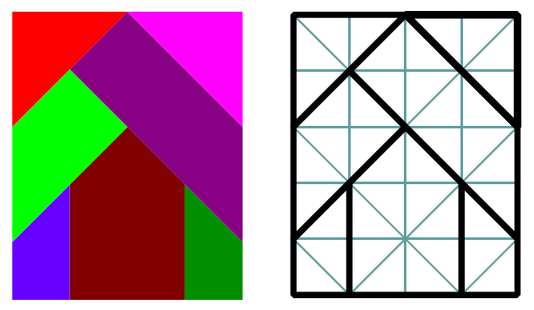
ラッキーパズルの難しさのヒミツ
タングラムや清少納言知恵の板は⊿×20だが，ラッキーパズルは⊿×40．
アルゴリズム改：
⊿×40で作れる凸多角形を列挙（47種類）
これら一つひとつについて，場合分けしてチェック
I君の修士論文では手作業で32ページ
I先生のプログラムでは1秒未満！
…というわけで，パズル界のFolklore 21通りが確認できた．

Slide 12
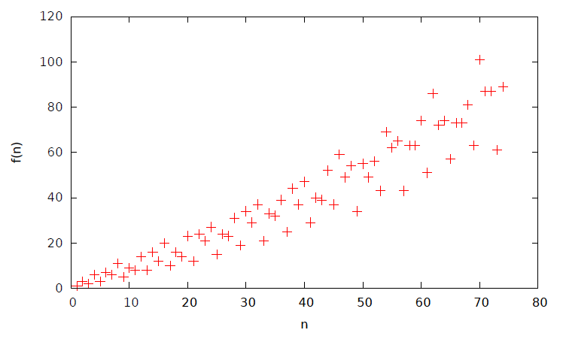
関連問題
実は45度単位の8角形とその縮退
与えられたn枚の⊿で作れる凸多角形の数 f(n) は？
f(16)=20
f(n) は単調ではない
(e.g., f(1)=1, f(2)=3, f(3)=2)
f(n) < f(2n)
f(n)=O(n³)?

Slide 13
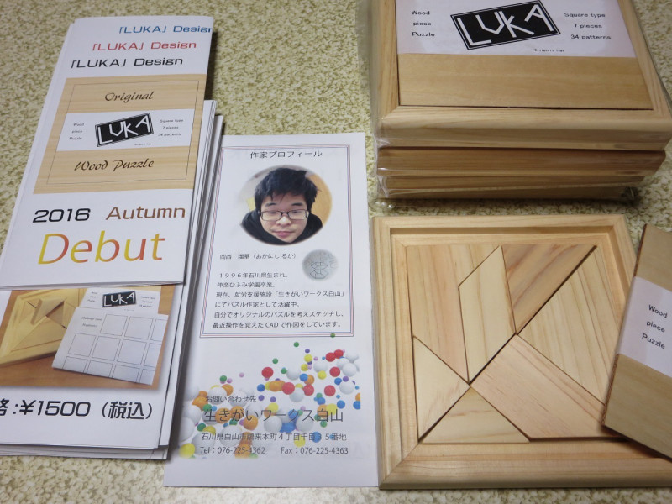
未解決問題（池田先生と解決中問題）
Lukaパズル
拡張タングラム型
７ピース
作者は高度自閉症
本人に聞いてみたけど…
正方形に詰める方法を
34通り見つける
凸でないピースがある
この条件で最適なのか？
どうもそうではない

